Slide 1
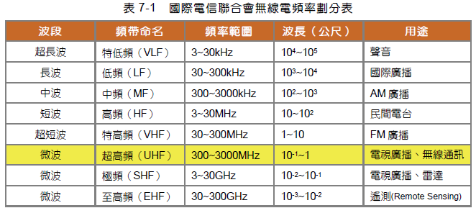
7-1 認識RF
1901年義大利科學家馬可尼（Guglielmo Marconi）成功地將電磁波訊號由英國傳送通過2500公里的大西洋至加拿大紐芬蘭。
這種電磁波訊號稱為射頻（Radio Frequency，簡記RF），頻率在300GHz以下，是指在空間（包括空氣和真空）中傳播的電磁波，利用空間中電離層的反射，進行遠距離的傳輸。

Slide 2
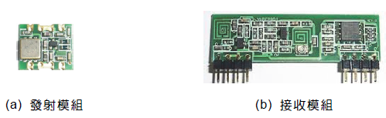
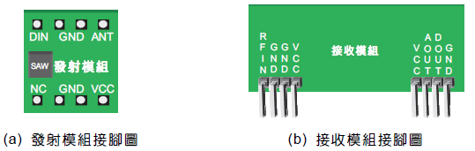
7-2 認識RF模組
圖7-1 RF無線模組SHY-J6122TR-315
圖7-2 RF無線模組SHY-J6122TR-315接腳圖

Slide 3
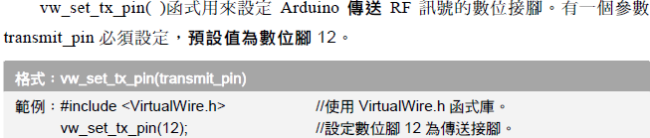
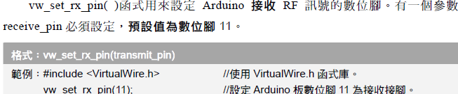
7-2 認識RF模組
7-2-1 VitualWire.h函式庫
vw_set_tx_pin()函式
vw_set_rx_pin()函式

Slide 4
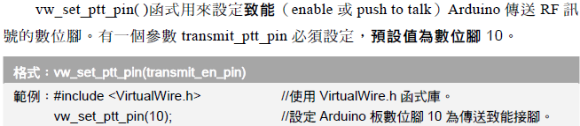


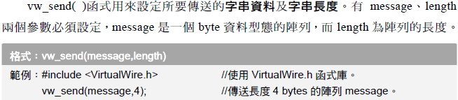
7-2 認識RF模組
vw_set_ptt_pin()函式
vw_setup_pin()函式
vw_send()函式

Slide 5
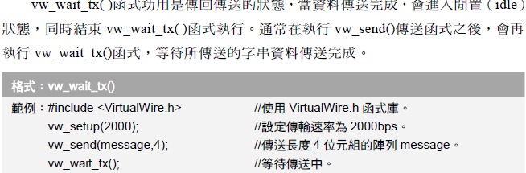
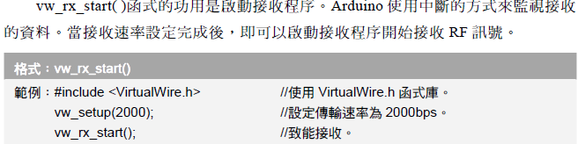
7-2 認識RF模組
7-2-1 VitualWire.h函式庫
vw_wait_tx()函式
vw_rx_start()函式

Slide 6
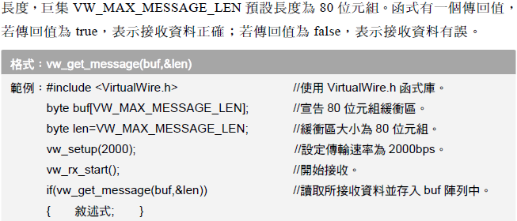
7-2 認識RF模組
7-2-1 VitualWire.h函式庫
vw_get_message()函式

Slide 7
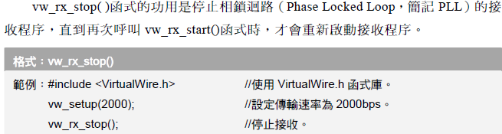
7-2 認識RF模組
7-2-1 VitualWire.h函式庫
vw_rx_stop()函式

Slide 8
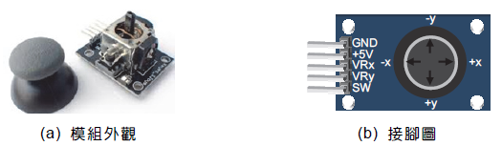
7-3 認識RF遙控自走車
所謂RF遙控自走車是指利用RF發射模組發射控制碼給RF接收模組，經由VirtualWire函式庫解碼後，Arduino控制板再依所接收到的控制碼，控制自走車前進、後退、右轉、左轉及停止等運行動作。
圖7-3 十字搖桿模組
圖7-4 十字搖桿模組內部電路圖

Slide 9
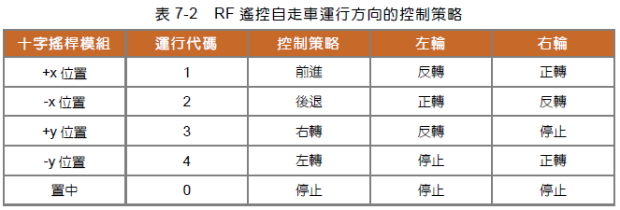
7-3 認識RF遙控自走車
RF遙控自走車運行方向的控制策略

Slide 10
7-3 自造RF遙控自走車
7-4-1 RF發射電路
圖7-5 RF發射電路接線圖

Slide 11
7-3 自造RF遙控自走車
功能說明
使用十字搖桿遠端遙控RF遙控自走車。當搖桿推向+x方向時，傳送前進代碼1，使自走車前進運行。
當搖桿推向-x方向時，傳送後退代碼2，使自走車後退運行。當搖桿推向+y方向時，傳送右轉代碼3，使自走車右轉運行。當搖桿推向-y方向時，傳送左轉代碼4，使自走車左轉運行。當搖桿停留在中間位置時，傳送停止代碼0，使自走車停止運行。

Slide 12
7-3 自造RF遙控自走車
程式：ch7-1-t.ino (RF發射電路程式)

Slide 13
7-3 自造RF遙控自走車
程式：ch7-1-t.ino (RF發射電路程式)

Slide 14
7-3 自造RF遙控自走車
程式：ch7-1-t.ino (RF發射電路程式)

Slide 15
7-3 自造RF遙控自走車
7-4-2 RF遙控自走車電路
圖7-6 RF遙控自走車電路接線圖

Slide 16
7-3 自造RF遙控自走車
程式：ch7-1-r.ino (RF遙控自走車電路程式)

Slide 17
7-3 自造RF遙控自走車

Slide 18
7-3 自造RF遙控自走車
程式：ch7-1-r.ino (RF遙控自走車電路程式)

Slide 19
7-3 自造RF遙控自走車
程式：ch7-1-r.ino (RF遙控自走車電路程式)

Slide 20
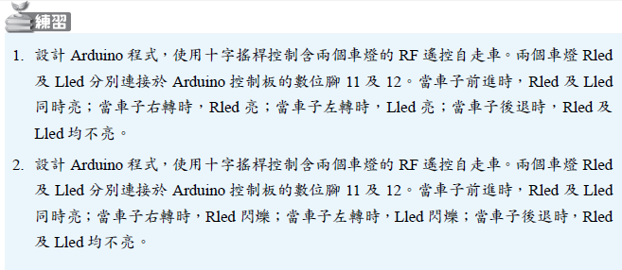
7-3 自造RF遙控自走車
程式：ch7-1-r.ino (RF遙控自走車電路程式)

Slide 21
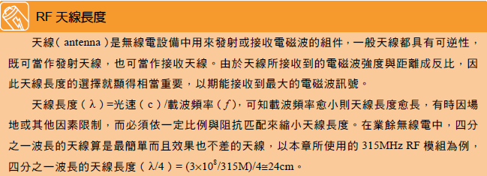
7-3 自造RF遙控自走車

